Slide 1
实验项目
主讲教师：袁理锋

Slide 2
实验三 多功能ALU设计
1、实验目的
  学习多功能ALU的工作原理，掌握运算器的设计方法
  掌握运用Verilog HDL语言进行行为描述与建模的技巧和方法

Slide 3
实验三 多功能ALU设计
2、实验内容与原理
  （1）要求设计一个具有8种运算功能的32位ALU，并能够产生运算结果的标志：
    结果为零标志ZF
    溢出标志OF
  （2）编写顶层模块：用于验证模块的正确性；

Slide 4
实验三 多功能ALU设计
2、实验内容与原理
  （1）多功能ALU模块
ALU功能表
ALU_OP[2:0] | ALU | 操作说明
000 | and | 逻辑与操作
001 | or | 逻辑或操作
010 | xor | 逻辑异或操作
011 | nor | 逻辑或非操作
100 | add | 算术加操作
101 | sub | 算术减操作
110 | slt | 若A＜B，则输出1，否则输出0
111 | sll | B逻辑左移A所指定的位数
ALU通过3根控制线ALU_OP[2:0]来选择其8种运算功能

Slide 5
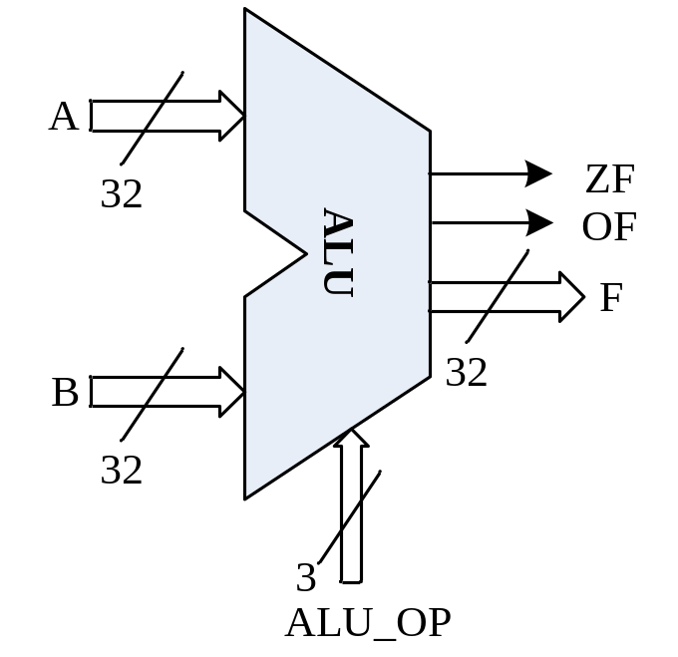
实验三 多功能ALU设计
2、实验内容与原理
  多功能ALU模块
8种运算功能由多个部件并行实现，运算结果则经过一个八选一多路数据选择器由3根控制线ALU_OP[2:0]选通输出。

Slide 6
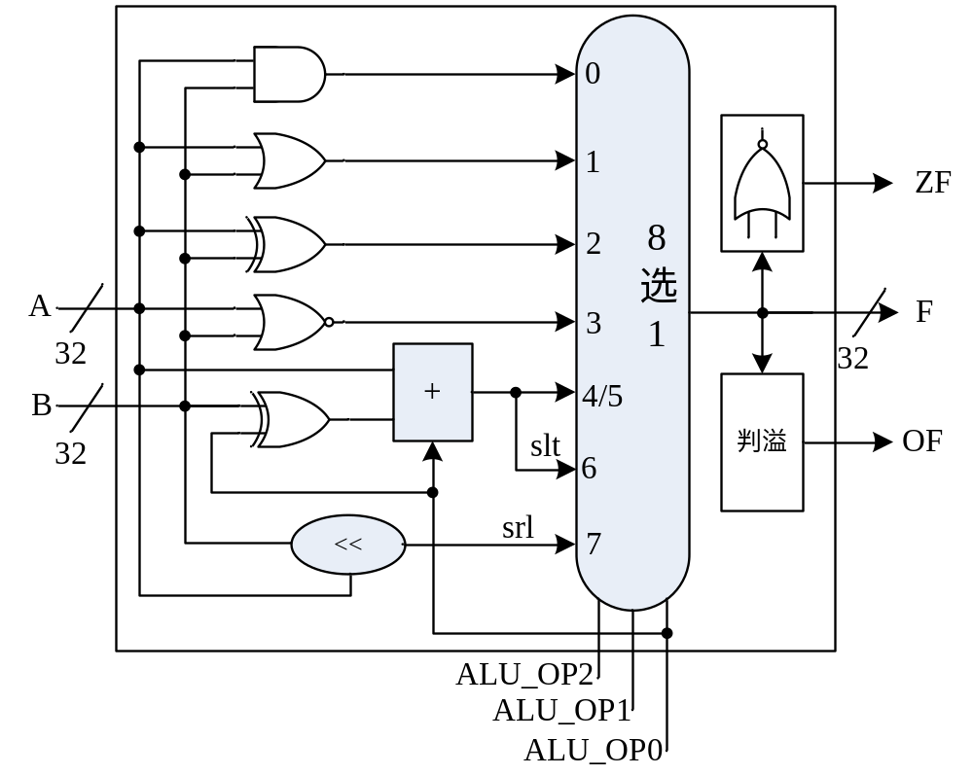
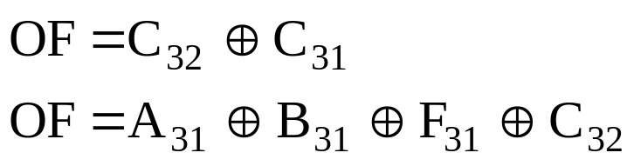
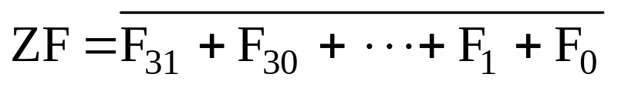
实验三 多功能ALU设计
2、实验内容与原理
  多功能ALU模块
and
or
xor
nor
加减
比较
移位

Slide 7
实验三 多功能ALU设计
2、实验内容与原理
  （2）顶层验证模块
    目的：使用N3板卡上的设备，来验证设计是否正确
    问题：对于32位运算，输入数据为2个32位数据A和B，输出结果F也为32位数据；由于实验仪上只有8个逻辑开关和8个LED灯，无法做到将每个信号都对应配置到实验仪的某个输入输出设备引脚上。
    解决办法：需要采用新的方法完成实验室的板级验证任务。

Slide 8
实验三 多功能ALU设计
2、实验内容与原理
  （2）顶层验证模块
    ALU_OP[2:0]输入端口：可以直接经由顶层测试模块配置到实验板卡的3位逻辑开关上，以便手动控制。
    32位输入数据A和B输入端口：可以选择几组有代表性的指定数据来验证，然后由实验板卡的开关来选择。如果使用3个逻辑开关来做选择，则可指定8组规定的输入数据 查看程序
    32位输出数据：由于只有8位的LED灯输出显示，则可以将32位数据分为4个字节，由2位开关来选择显示哪个字节。查看程序

Slide 9

实验三 多功能ALU设计
配置到3位开关
reg [31:0] A,B;
wire [2:0] AB_SW;
always @(*)
begin
case (AB_SW) //使用3位开关，选择指定的8组测试数据
3'b000: begin A = 32'h0000_0000; B = 32'h0000_0000;end
3'b001: begin A = 32'h0000_0003; B = 32'h0000_0607;end
3'b010: begin A = 32'h8000_0000; B = 32'h8000_0000;end
3'b011: begin A = 32'h7FFF_FFFF; B = 32'h7FFF_FFFF;end
3'b100: begin A = 32'hFFFF_FFFF; B = 32'hFFFF_FFFF;end
3'b101: begin A = 32'h8000_0000; B = 32'hFFFF_FFFF;end
3'b110: begin A = 32'hFFFF_FFFF; B = 32'h8000_0000;end
3'b111: begin A = 32'h1234_5678; B = 32'h3333_2222;end
default: begin A = 32'h9ABC_DEF0; B = 32'h1111_2222;end
endcase
end

Slide 10
实验三 多功能ALU设计
配置到2位开关和一个按钮
wire [31:0] F;
wire ZF,OF;
wire [2:0] F_LED_SW;
always @(*)
begin
case (F_LED_SW)
3'b000: LED = F[7:0];
3'b001: LED = F[15:8];
3'b010: LED = F[23:16];
3'b011: LED = F[31:24];
default: begin
LED[7] = ZF; LED[0] = OF;LED[6:1] = 6'b0; end
endcase
end
2位开关：F_LED_SW[1:0]
一个按钮：F_LED_SW[2]

Slide 11
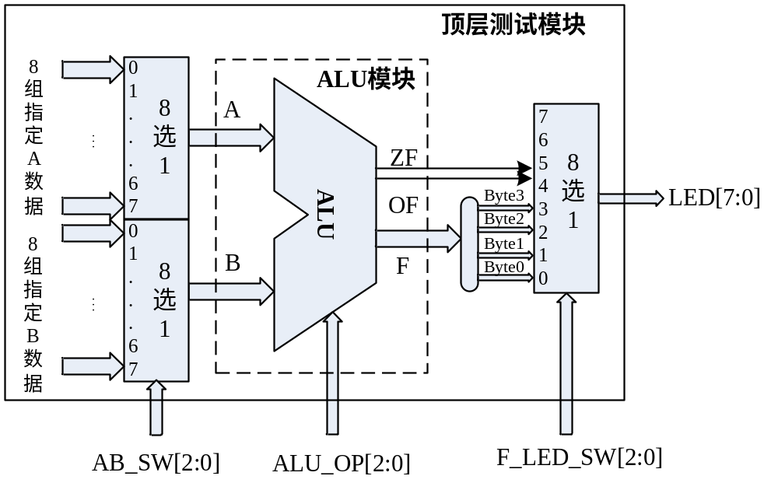
实验三 多功能ALU设计
2、实验内容与原理
  （2）顶层验证模块
ALU模块的输入输出端口中，只有输入端口ALU_OP[2:0]信号在顶层测试模块的端口中被引用了，其他均在顶层模块内部被处理了。

Slide 12
实验三 多功能ALU设计
3、实验要求
  使用行为描述方式（case语句），编程实现多功能ALU模块，供后续CPU的设计使用。
  编写验证模块验证ALU模块功能正确性（指定的测试数据要有代表性）
  实验室任务：编程、仿真、验证，确保逻辑正确性；
  撰写实验报告。

Slide 13
实验三 多功能ALU设计
实验三信号配置表
 | 信号 | 配置设备管脚 | 功能说明
输入信号 | ALU_OP[2:0] | 3个逻辑开关 | 选择运算功能
 | AB_SW [2:0] | 3个逻辑开关 | 选择指定的8组测试数据
 | F_LED_SW[2:0] | 2个逻辑开关、 1个按钮 | 选择显示运算结果的4个字节，或者是标志ZF和OF
输出信号 | LED[7:0] | 8个LED灯 | 显示运算结果的字节、或者ZF和OF

Slide 14
实验三 多功能ALU设计
4、实验步骤
  使用if语句或case语句进行行为描述编程；
  进行仿真实验；
  编写实验报告。

Slide 15
实验三 多功能ALU设计
5、思考与探索
  （1）记录实验结果到表中，分析结果是否符合预期；如果不符合，请分析原因。
  （2）研究MIPS的核心指令集，结合本实验所实现的ALU，分析该ALU能否实现MIPS核心指令集的所有指令？如果不能，它还需要哪些运算功能？
  （3）从你的实验结果中能否对以下问题得出结论：slt操作中“A＜B”，是对有符号数的比较还是无符号数的比较？如果不能，请考虑对A=32’b0、B=32’bFFFF_ FFFF做slt操作实验，得出该问题的结论。

Slide 16
实验三 多功能ALU设计
5、思考与探索
  （4）标志寄存器除了本实验中用到的ZF和OF之外，还有以下几种，考虑如何编程产生它们：
    SF：符号标志，SF=F[31]。
    PF：奇偶标志，运算结果中有偶数个“1”，则PF=1；有奇数个“1”，则PF=0。
    CF：进位/借位标志，它对无符号数运算有效。
      当进行加法运算时，C₃₂=1，则CF=1； C₃₂=0，则CF=0；
      当进行减法运算时，C₃₂=1，则CF=0；C₃₂=0，则CF=1。

Slide 17
实验三 多功能ALU设计
5、思考与探索
  （5）实验中的ALU实现了逻辑左移操作sll，考虑逻辑右移和算术右移操作如何实现？考虑为何MIPS指令系统中没有算术左移指令？
  （6）谈谈你在实验中碰到了哪些问题？又是如何解决的？

Slide 18
The End!

